Slide 1
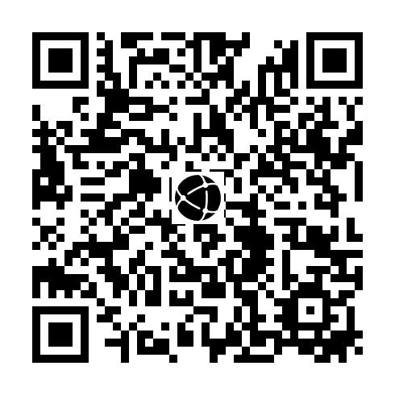
投诉举报扫码格式
投诉举报链接地址：http://jxdxsjy.jx.edu.cn/user/student?referer=/jyjb/index

Slide 2
投诉举报电话：
0791-86765295
0791-86765297
投诉举报电子邮箱：
jxjygz@163.com

